Slide 1
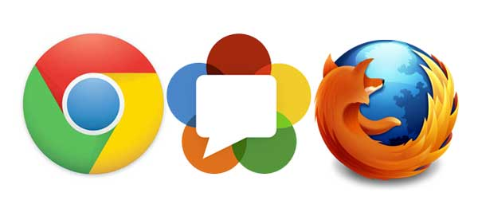
w
e
b
R
T
C

Slide 2
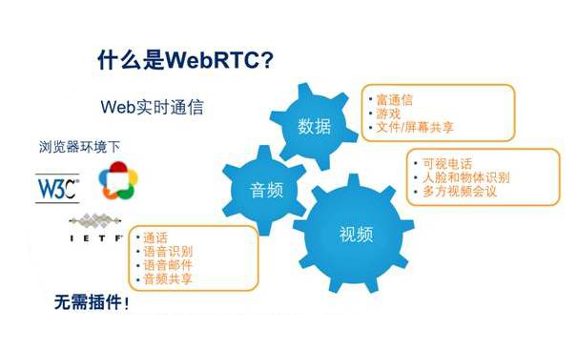
webRtc 简介
WebRTC:网页实时通信（Web Real-Time Communication），是一个支持网页浏览器进行实时语音对话或视频对话的技术。
WebRTC是一项在浏览器内部进行实时视频和音频通信的技术，是谷歌2010年以6820万美元收购Global IP Solutions公司而获得一项技术。
谷歌2011年6月宣布向开发人员开放WebRTC架构的源代码。这个源代码将根据没有专利费的BSD（伯克利软件发布）式的许可证向用户提供。开发人员可访问并获取WebRTC的源代码、规格说明和工具等。
最终目的主要是让Web开发者能够基于浏览器轻易快捷开发出丰富的实时多媒体应用，而无需下载安装任何插件，Web开发者也无需关注多媒体的数字信号处理过程，只需编写简单的Javascript程序即可实现。

Slide 3
webRTC开发方向
目前基于WebRTC的开发有两个方向
一个是基于浏览器的WebRTC应用开发，编程语言主要是JavaScript、HTML等，这也是WebRTC作为HTML5标准的组成部分原本的目的；
另一个是C层面的移植和开发，作为一款非常强大的开源软件，很多领域的软件项目都可以利用到WebRTC的音视频通信和处理能力，这些场合的应用程序可能是C语言写的，也不一定与浏览器有关。
此次分享是属于前一种方向。

Slide 4
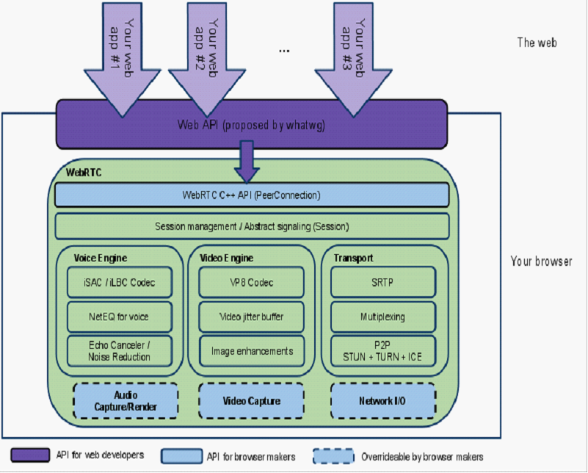
WebRTC架构图
架构图颜色标识说明：
（1）紫色部分是Web开发者API层；
（2）蓝色实线部分是面向浏览器厂商的API层
（3）蓝色虚线部分浏览器厂商可以自定义实现

Slide 5
基本概念
对浏览器来说，WebRTC其实就是提供了3个API：
MediaStream (即getUserMedia)，其功能是允许网页浏览器获得摄像头和麦克风的使用权限，并且捕获媒体。用于获取媒体数据，例如来自摄像头和麦克风的视频流和音频流；
RTCPeerConnection，用于peer跟peer之间呼叫和建立连接以便传输音视频数据流；
RTCDataChannel，用于peer跟peer之间传输音视频之外的一般数据（屏幕共享）。
需要注意的是这几个API的名称在不同浏览器及同一浏览器的不同版本之间略有差异，比如PeerConnection在FireFox上叫做mozRTCPeerConnection，而在当前版本的Chrome上叫做webkitRTCPeerConnection

Slide 6
基本概念- MediaStream
获取本地媒体数据：
getUserMedia(streams, success, error);
streams，一个对象，表示包括哪些多媒体设备。
success，回调函数，获取多媒体设备成功时调用。
error，回调函数，获取多媒体设备失败时调用。
如果网页使用了getUserMedia，浏览器就会询问用户，是否许可提供信息。如果用户拒绝，就调用回调函数onError。

Slide 7
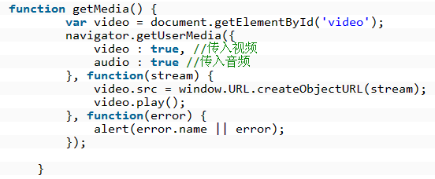
基本概念- MediaStream
eg：
<video id=“video"></video>

Slide 8
基本概念-PeerConnection
WebRTC是实现peer to peer的实时通信（可以两个或多个peer之间），在能够通信前peer跟peer之间必须建立连接，这是RTCPeerConnection的任务，为此需要借助一个信令服务器（signaling server）来进行，信令包括3种类型的信息：
Session control messages: 初始化和关闭通信，及报告错误；
Network configuration: 双方的IP地址和端口号（局域网内部IP地址需转换为外部的IP地址）；
Media capabilities: 双方的浏览器支持使用何种codecs以及多高的视频分辨率。

Slide 9
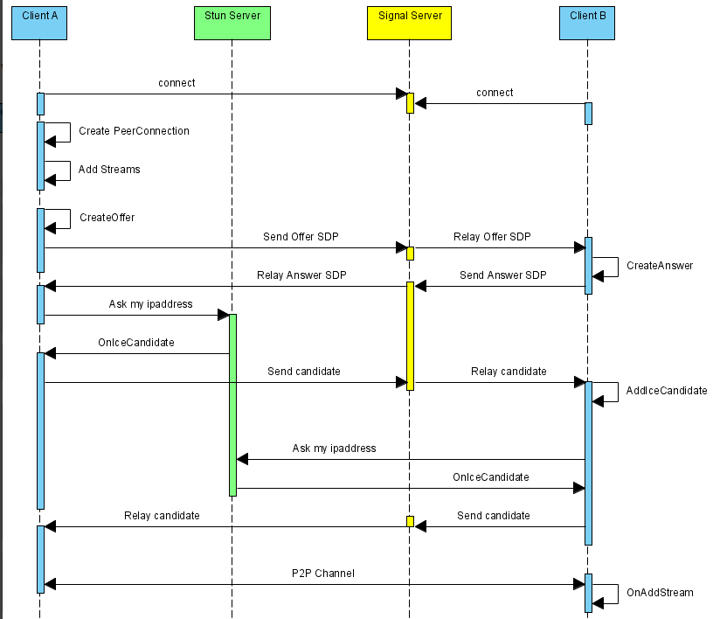
PeerConnection连接过程
分为会话发起方和响应方
1. 发起方创建PeerConnection并调用create offer以及生成本地的local mediastream
offer指的是local的sdp,调用后会生成本地sdp(回调函数onSuccess会被调用)
发起方set local sdp
2. 通过信令把发起方的sdp转发给响应方
3. 响应方收到sdp信令 创建PeerConnection并set remote sdp并create answer
生成本地的local mediastream 生成本地的sdp后设置local sdp
4. 通过信令转发响应方的sdp给发起方
5. 两方都会生成candidate 通过信令转发给对方.收到对端的candidate后add ice candidate
6. 到这一步一般没有错误的话也就连接成功 随后PeerConnection会触发各自的回调函数
onAddStream也就是添加对端的mediastream

Slide 10
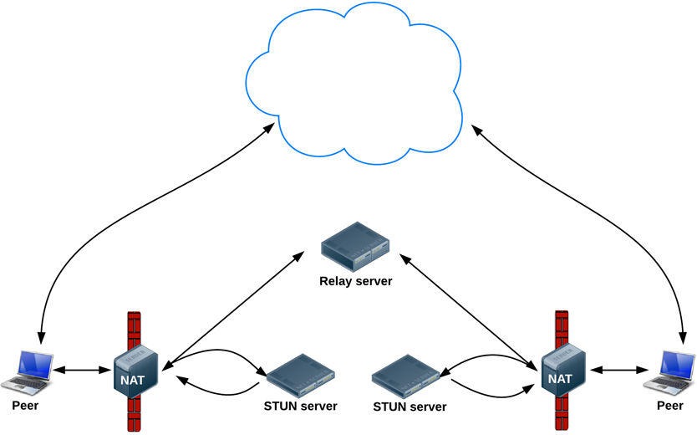
基本概念-相关专业术语
除了信令服务器，peer跟peer建立连接还需要借助另一种服务器（称为STUN server）实现NAT/Firewall穿越，因为很多peer是处于私有局域网中，使用私有IP地址，必须转换为公有IP地址才能相互之间传输数据。这其中涉及到一些专业术语包括STUN、TURN、ICE等。
ICE / STUN / TURN ICE 和 STUN 是互联网上建立点对点连接的标准方法。webRTC支持 TURN 服务，以便能够透过防火墙进行连接。

Slide 11


基本概念-PeerConnection
呼叫方(A)
1、呼叫方创建一个新的RTCPeerConnection
2、创建offer并且为上一步创建的peerConnection建立local description。通过信号通道发送会话给对方。

Slide 12
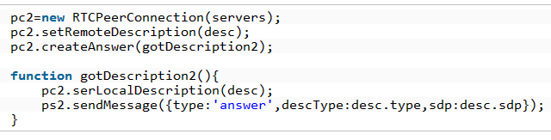
基本概念-PeerConnection
应答方(B)
应答方创建一个新的peerConnection， 发送answer.

Slide 13

基本概念-PeerConnection
呼叫方(A)
获取本地视频或者音频信息，通过PeerConnection channel 发送给对方
接受方（B）
获取对方视频音频信息，转化成html video 标识播放出来

Slide 14
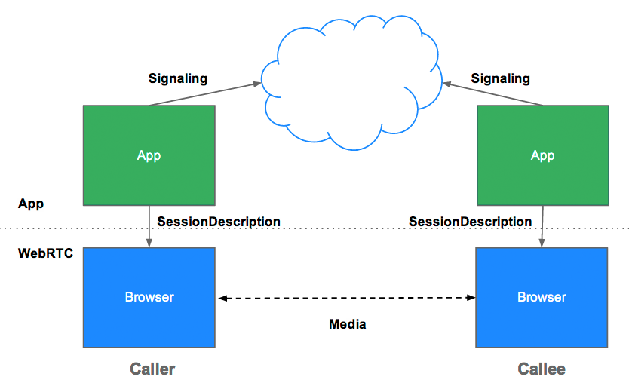
基本概念-PeerConnection
peer跟peer之间一旦建立连接就可以直接传输音视频数据流，并不需要借助第三方服务器中转。

Slide 15
其它介绍
安全 在 Chrome 中使用 WebRTC 将被强制加密，将采用 DTLS-SRTP 方式。
编码支持 在 Chrome 中，将通过 VP8 提供视频编解码支持。在音频方面，将支持 iSAC、iLBC、G.711和 DTMF，默认为 iSAC。

Slide 16
信令通信
WebRTC并未规定使用何种信令机制和消息协议，像SIP、XMPP、XHR、WebSocket这些技术都可以用作WebRTC的信令通信。
例如 基于sip的WebRTC：sipML5
https://code.google.com/p/sipml5/

Slide 17
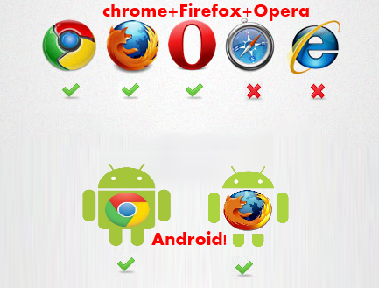
支持的浏览器

Slide 18
WebRTC封装库
WebRTC的目的是为了简化基于浏览器的实时数据通信的开发工作量，但实际应用编程还是有点复杂，尤其调用RTCPeerConnection必须对如何建立连接、交换信令的流程和细节有较深入的理解。
因此有高人为我们开发了WebRTC封装库，将WebRTC的调用细节封装起来，包装成更简单的API，使开发应用程序更简单。封装库的另一个目的是为了屏蔽不同浏览器之间的差异，例如API名称的差异。这些库都是开源的，可以根据自己的需要重新修改。
一个是webrtc.io，网址是https://github.com/webRTC/webRTC.io，上面有详细说明和使用方法；
另一个是SimpleWebRTC，网址是https://github.com/HenrikJoreteg/SimpleWebRTC。

Slide 19
相关网址
W3C的最新标准见http://dev.w3.org/2011/webrtc/editor/webrtc.html
WebRTC的官方资料可以从其官网http://www.webrtc.org/和W3C网站http://www.w3.org/TR/webrtc/上看到。
学习WebRTC基础知识比较好的网站是《Getting Started with WebRTC》，网址是http://www.html5rocks.com/en/tutorials/webrtc/basics/，这个也是官网上推荐的。
百度百科：http://baike.baidu.com/view/5855785.htm （介绍webRTC用到的名称，对理解webRTC很有帮助）。
简单API：https://hacks.mozilla.org/2013/07/webrtc-and-the-early-api/
在线例子：http://www.webrtc-experiment.com/
http://www.simpl.info/rtcpeerconnection/
http://www.simpl.info/getusermedia/
https://talky.io/

Slide 20
Thank you

